Slide 1


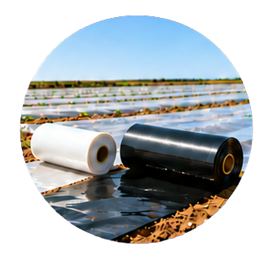



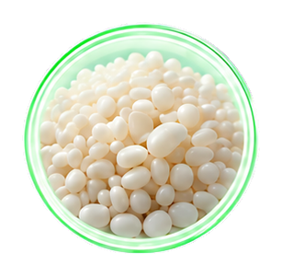
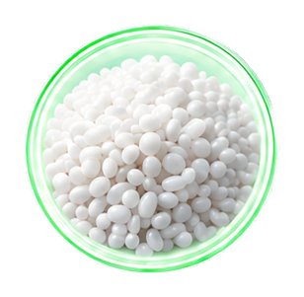
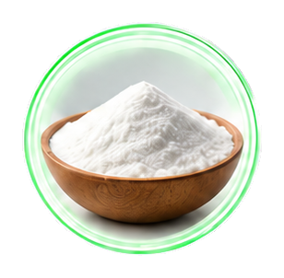
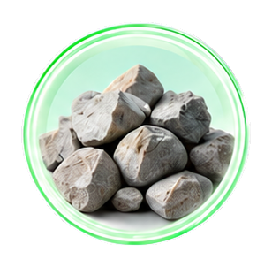
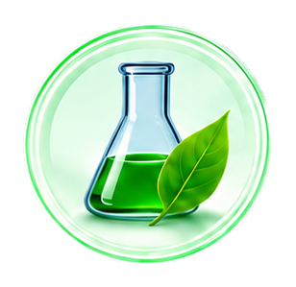




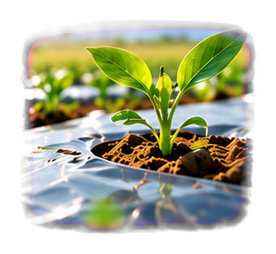
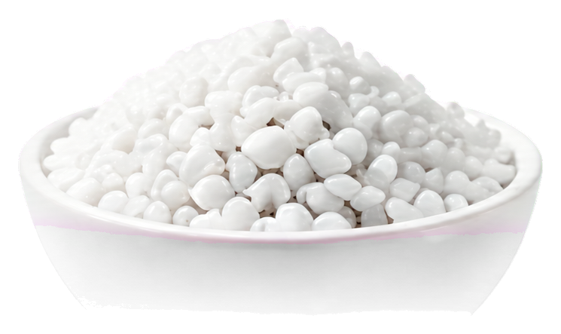
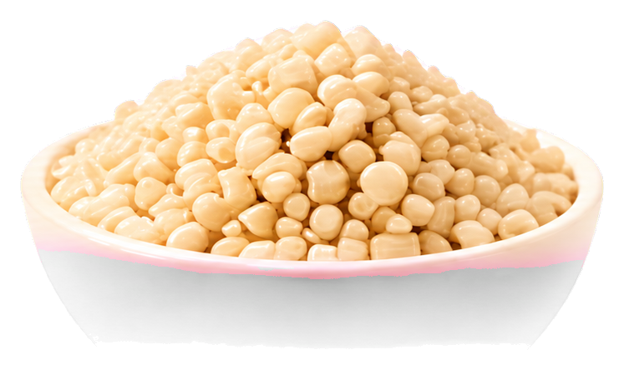
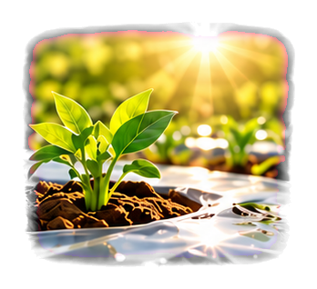

产品介绍
产品简介
PLA+PBAT共混型全生物降解农用地膜，
以聚乳酸（PLA）、聚己二酸对苯二甲酸丁二醇酯（PBAT）为双核心基材，
复配食用级改性淀粉、天然矿物填料及环保生物功能性助剂，
经吹塑、流延等标准化工业化工艺一体成型的农用地面覆盖薄膜。
主要原料与工艺
海关归类
+
+
+
+
现行WCO-HS2022未设置专门的
“全生物降解农用地膜”子目，
该产品归入第三十九章“塑料及其制品”
聚乳酸
(PLA)
聚己二酸对苯
二甲酸丁二醇酯
(PBAT)
食用级
改性淀粉
天然矿物
填料
环保生物
功能性助剂
品目3920：其他非泡沫塑料的
板、片、膜、箔及扁条。
采用吹塑、流延等标准化工业化工艺一体成型
性能优势
推荐配比
降解与环境效益
PLA与PBAT性能互补
可被土壤原生微生物完全分解
满足农用标准化使用要求
+
最终产物为二氧化碳、水、
土壤有机质与无危害无机矿物盐
PLA
PBAT
适配机械化铺膜、田间作业
30% ~ 50%
45% ~ 65%
从源头改善农田白色污染
环保功能性助剂 ≤ 5%

